Slide 1



Energieeinsparung
Beratung
Umweltschutz
08.05.2023
Sicherheit
1
Brandschutz

Slide 2
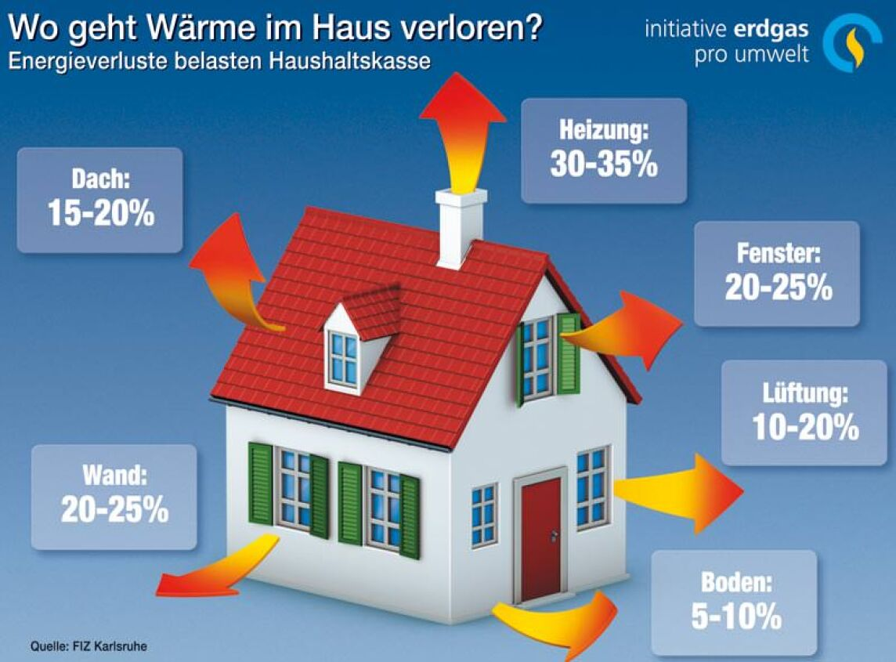


Slide 3
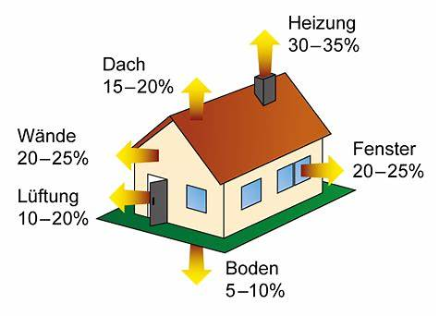

Slide 4
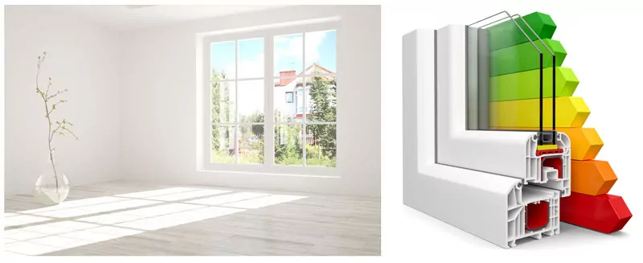

Slide 5
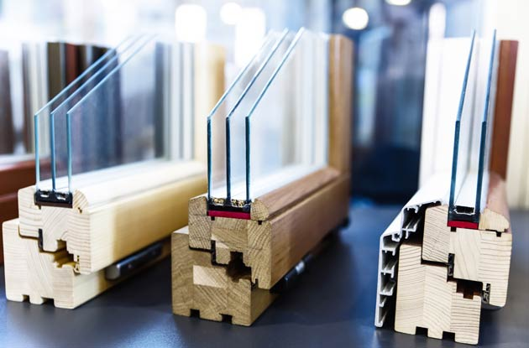

Slide 6
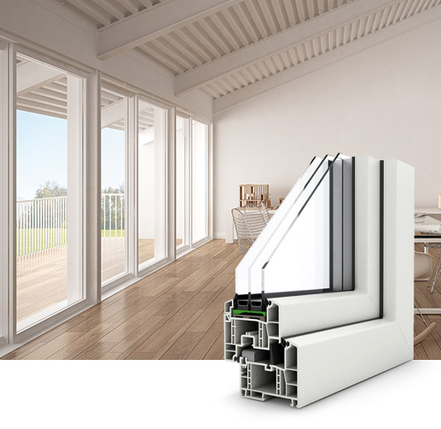

Slide 7
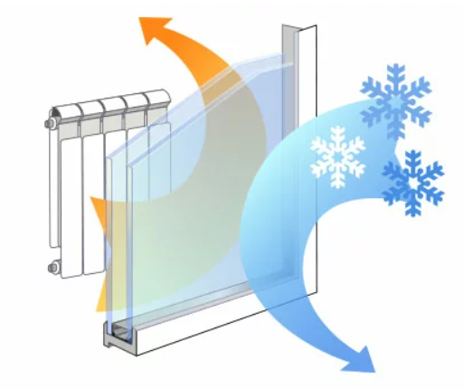
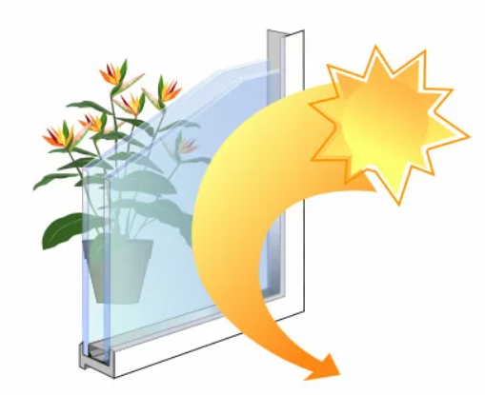

Slide 8
Wärmedurchgangskoeffizient U-Wert
Wie wird der U-Wert berechnet?
Angegeben wird der U-Wert mit der physikalischen Größe W/m²K, (Watt /qm x Kelvin).
Die Berechnung gibt den Wärmeverlust je Quadratmeter in einer bestimmten Zeiteinheit an, wobei sich die Lufttemperatur auf beiden Seiten um 1 Kelvin ändert.

Slide 9
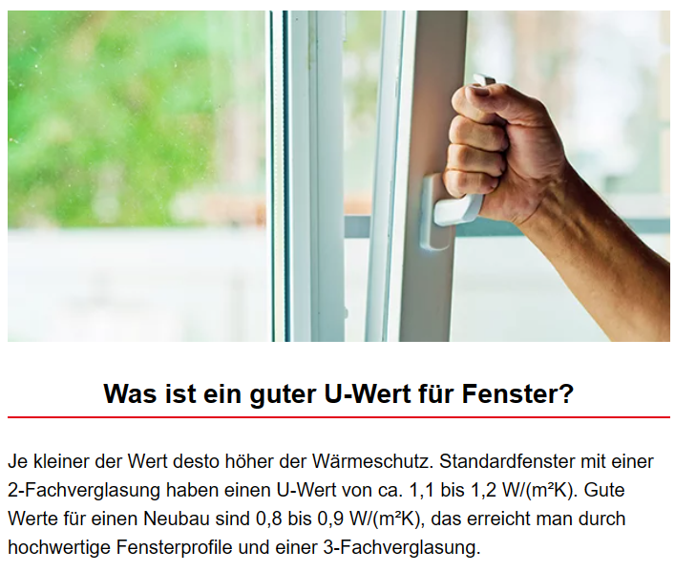

Slide 10
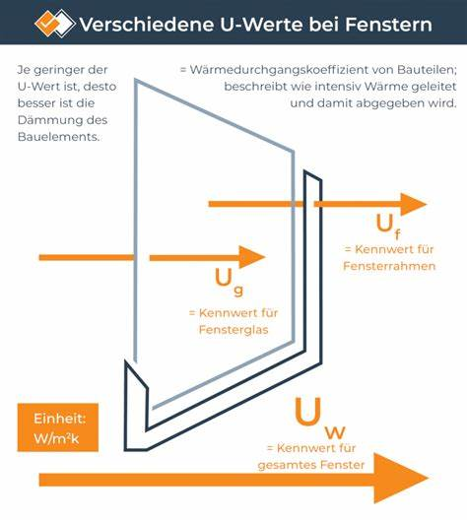

Slide 11
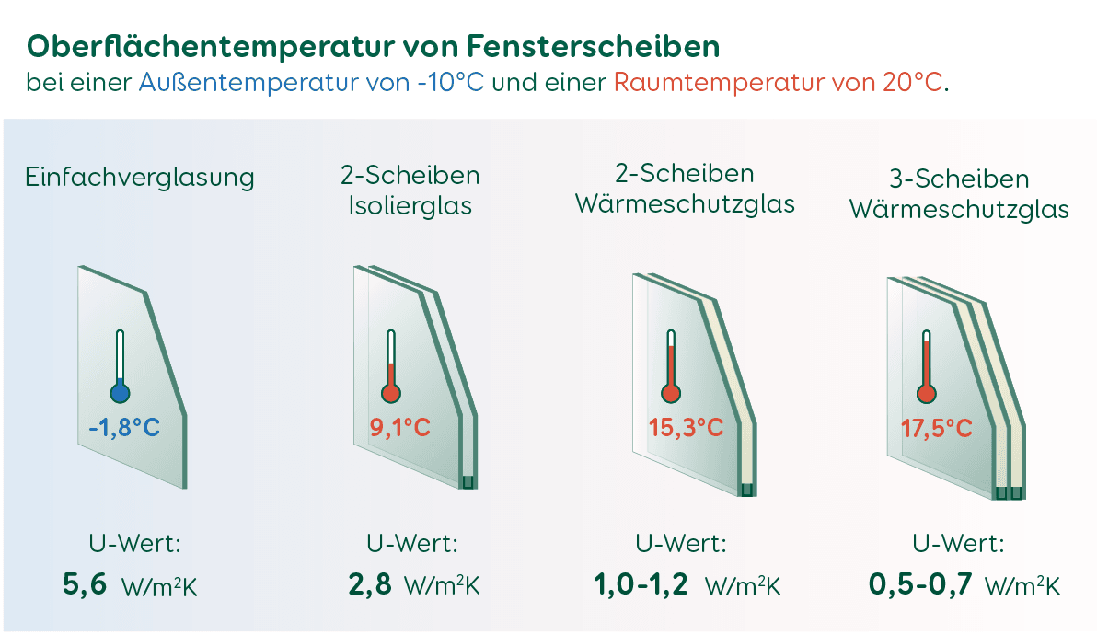
Wärmedurchgangskoeffizient U-Wert

Slide 12
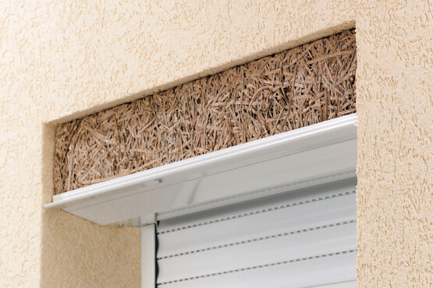
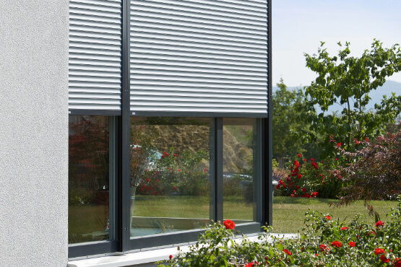
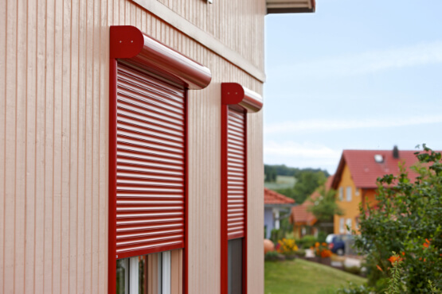
Rolladen mit Dämmung U-Wert

Slide 13
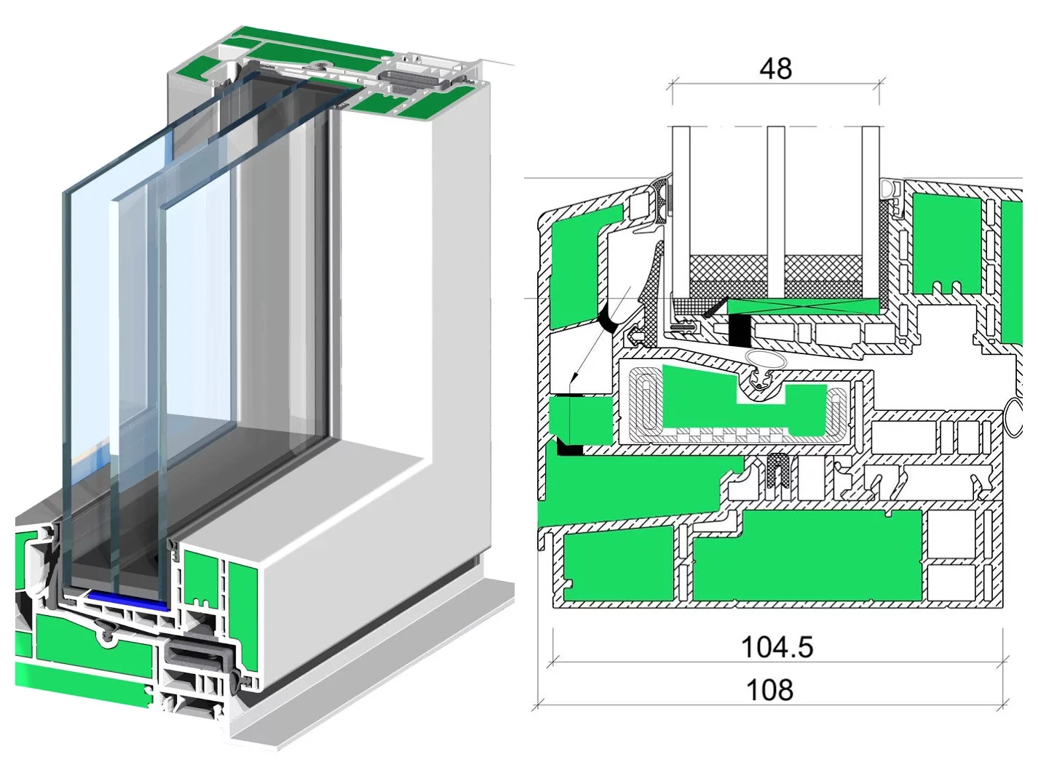

Slide 14
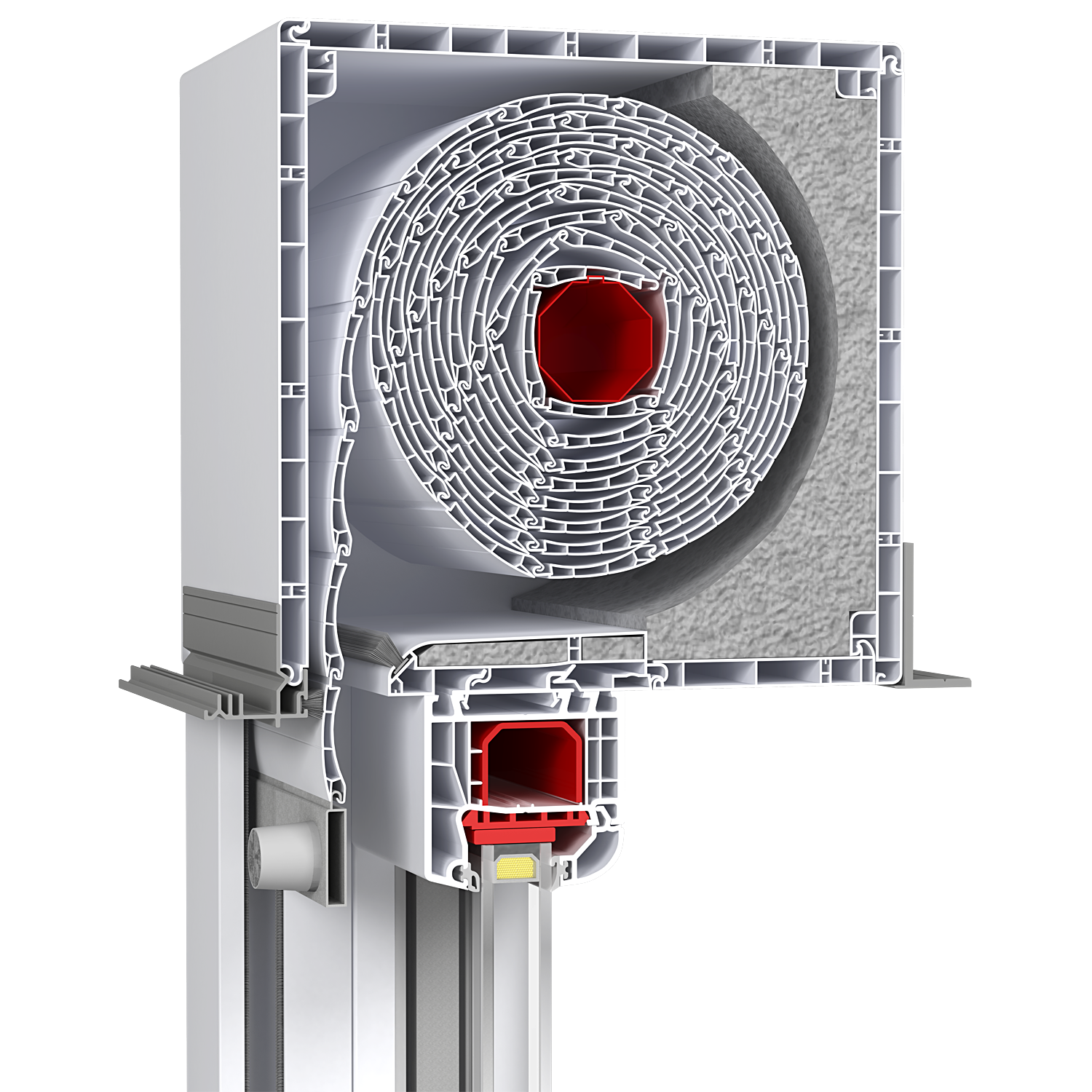

Slide 15
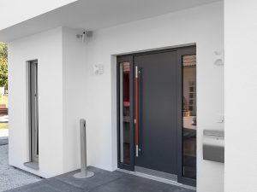
U-Wert Haustür maximal 1,3 W/qmK

Slide 16

Bafa Zuschuss mind. 15 %

Slide 17
